Slide 1
Έναρξη Ενότητας 1.3
Εισαγωγή στη Διαλειτουργικότητα

Slide 2
ΒΑΣΙΚΕΣ ΑΡΧΕΣ ΚΑΙ ΕΝΝΟΙΕΣ ΔιαλειτουργικΟτηταΣ
Εισαγωγή στη Διαλειτουργικότητα
2

Slide 3
Ορισμός Διαλειτουργικότητας
«ικανότητα των οργανισμών να αλληλεπιδρούν προς την κατεύθυνση της επίτευξης αμοιβαίως ωφέλιμων στόχων, οι οποίοι αφορούν την ανταλλαγή πληροφοριών και γνώσεων μεταξύ των εν λόγω οργανισμών διά μέσου των επιχειρησιακών διαδικασιών που υποστηρίζουν, μέσω της ανταλλαγής δεδομένων μεταξύ των οικείων συστημάτων ΤΠΕ»
Ευρωπαϊκό Πλαίσιο Διαλειτουργικότητας

Slide 4
Στόχος της διαλειτουργικότητας σε Ευρωπαϊκό Επίπεδο - Το ζητούμενο
Αποδοτικές και αποτελεσματικές διασυνοριακές υπηρεσίες ηλεκτρονικής διακυβέρνησης
Οι βασικές δημόσιες υπηρεσίες (που αποτελούν τη βάση για πιο σύνθετες) διαλειτουργούν σε Ευρωπαϊκό επίπεδο;
Για πολίτες: Φόρος εισοδήματος, αναζήτηση εργασίας, κοινωνική ασφάλιση, προσωπικά έγγραφα, άδεια κυκλοφορίας αυτοκινήτου, αίτηση για έκδοση άδειας οικοδομής, υπεύθυνη δήλωση, δημόσιες βιβλιοθήκες, πιστοποιητικά γέννησης και γάμου, εγγραφή στην τριτοβάθμια εκπαίδευση, αλλαγή διεύθυνσης, υπηρεσίες σχετικές με την υγεία,
Για επιχειρήσεις: κοινωνική ασφάλιση των εργαζομένων, εταιρική φορολογία, ΦΠΑ, καταχώριση νέας εταιρίας, υποβολή στοιχείων στην Στατιστική Υπηρεσία, τελωνειακές δηλώσεις, περιβαλλοντικές άδειες, δημόσιες συμβάσεις

Slide 5
Ψηφιακό Θεματολόγιο για την Ευρώπη - Digital Agenda for Europe
Ένας από τους 7 πυλώνες της στρατηγικής για την ανάπτυξη της ΕΕ έως το 2020
Κύριος στόχος η ανάπτυξη ενιαίας ψηφιακής αγοράς ώστε να δημιουργηθεί μία έξυπνη, διατηρήσιμη και χωρίς αποκλεισμούς ανάπτυξη στην Ευρώπη (A strategy for smart, sustainable and inclusive growth)
Ο στόχος αυτός βασίζεται σε 7 πυλώνες

Slide 6
Επιδόσεις στο ψηφιακό θεματολόγιο (μέσος όρος στην ΕΕ 2014)

Slide 7
Πυλώνες Ψηφιακού Θεματολογίου για την Ευρώπη (1)
Επίτευξη της ψηφιακής ενιαίας αγοράς
Διεύρυνση διαδικτυακής πρόσβασης σε νόμιμο περιεχόμενο (απλούστευση εκκαθάρισης και διαχείρισης δικαιωμάτων δημιουργού και διασυνοριακής αδειοδότησης)
Περαιτέρω χρήση πληροφοριών της ΔΔ
Διευκόλυνση ηλεκτρονικών πληρωμών και ηλεκτρονικής τιμολόγησης (ολοκλήρωση Ενιαίου Χώρου Πληρωμών σε Ευρώ – SEPA και αναθεώρηση οδηγίας για ηλ-υπογραφές, ώστε να υπάρξουν συστήματα ασφαλούς ηλεκτρονικής επαλήθευσης ταυτότητας)

Slide 8
Πυλώνες Ψηφιακού Θεματολογίου για την Ευρώπη (2)
Αύξηση της διαλειτουργικότητας και προτύπων
Διαλειτουργικότητα μεταξύ συσκευών, εφαρμογών, αποθετηρίων δεδομένων, υπηρεσιών και δικτύων
Αναθεώρηση από την Επιτροπή της ευρωπαϊκής πολιτικής τυποποίησης
Προώθηση κατάλληλων κανόνων για δικαιώματα πνευματικής ιδιοκτησίας
Εδραίωση της εμπιστοσύνης και ασφάλειας στο Διαδίκτυο
Καταπολέμηση του κυβερνοεγκλήματος, της παιδικής πορνογραφίας, και των παραβιάσεων της ιδιωτικότητας και της ασφάλειας προσωπικών δεδομένων

Slide 9
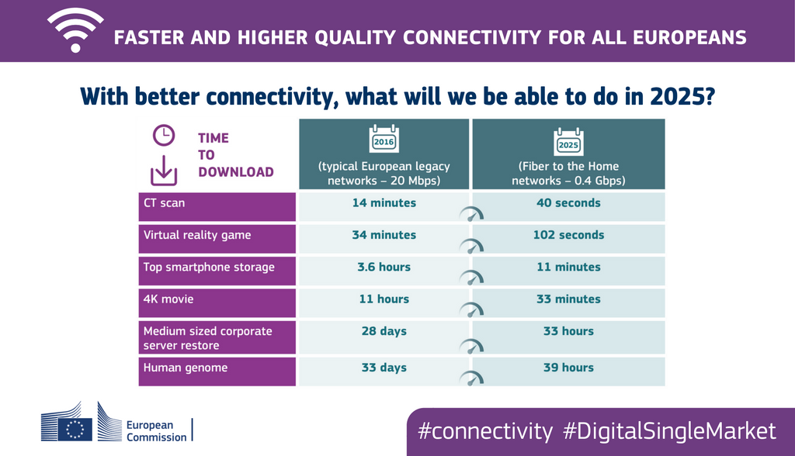
Πυλώνες Ψηφιακού Θεματολογίου για την Ευρώπη (3)
Προώθηση ταχείας και υπερταχείας πρόσβασης στο Διαδίκτυο για όλους
Δίκτυα νέας γενιάς (NGA), 5G,
Notes:
Οι ραδιοσυχνότητες, ζωτικής σημασίας για τη λειτουργία πολλών πραγμάτων που θεωρούμε δεδομένα, όπως τα κινητά τηλέφωνά μας, οι ραδιοτηλεοπτικές εκπομπές και το ευρυζωνικό διαδίκτυο ή οι συσκευές τηλεχειρισμού, είναι ένας σπάνιος πόρος. Προκειμένου να διασφαλιστεί η βέλτιστη δυνατή χρήση τους, η Ευρωπαϊκή Ένωση (ΕΕ) συμφώνησε τον τρόπο συντονισμού της πολιτικής της σε αυτόν τον τομέα, με σκοπό την πρόληψη, για παράδειγμα, των παρεμβολών σε σημαντικές επικοινωνιακές ανταλλαγές.
Europeana, της ευρωπαϊκής ψηφιακής βιβλιοθήκης, η οποία θα παρέχει στο κοινό ένα ενιαίο σημείο πρόσβασης στην πολιτιστική κληρονομιά της Ευρώπης. Τα κύρια θέματα που εξετάζονται αφορούν την ψηφιακοποίηση, την επιγραμμική προσβασιμότητα και την ψηφιακή διαφύλαξη του πολιτιστικού υλικού.
Τα Συστήματα Ευφυών Μεταφορών (ITS) μπορούν να συμβάλλουν σημαντικά στη δημιουργία ενός καθαρότερου, ασφαλέστερου και αποτελεσματικότερου συστήματος μεταφορών σε ολόκληρη την Ευρωπαϊκή Ένωση (ΕΕ).

Slide 10
Πυλώνες Ψηφιακού Θεματολογίου για την Ευρώπη (4)
Επένδυση στην έρευνα και την καινοτομία
τόνωση της ανάπτυξης και των θέσεων εργασίας μέσω καινοτόμων συμπράξεων δημόσιου-ιδιωτικού τομέα
Βελτίωση του ψηφιακού γραμματισμού, των δεξιοτήτων και της κοινωνικής ένταξης
H ΕΕ αντιμετωπίζει μια έλλειψη εργαζομένων με ψηφιακές δεξιότητες
Ανακοίνωση της Επιτροπής COM(2016) 381 ΝΕΟ ΘΕΜΑΤΟΛΟΓΙΟ ΔΕΞΙΟΤΗΤΩΝ ΓΙΑ ΤΗΝ ΕΥΡΩΠΗ Συνεργασία για την ενίσχυση του ανθρώπινου δυναμικού, της απασχολησιμότητας και της ανταγωνιστικότητας

Slide 11
Πυλώνες Ψηφιακού Θεματολογίου για την Ευρώπη (5)
Οφέλη για την κοινωνία χάρη στην έξυπνη αξιοποίηση ΤΠΕ
Κλιματική αλλαγή με τη βοήθεια συμπράξεων με τους φορείς εκπομπών
Διαχείριση της γήρανσης του πληθυσμού με τη βοήθεια της Ηλ-Υγείας
Ψηφιοποίηση περιεχομένου χάρη στην Europeana
Έξυπνα συστήματα μεταφορών

Slide 12
Οι επιδόσεις της Ελλάδας με βάση τους δείκτες DESI το 2017

Slide 13
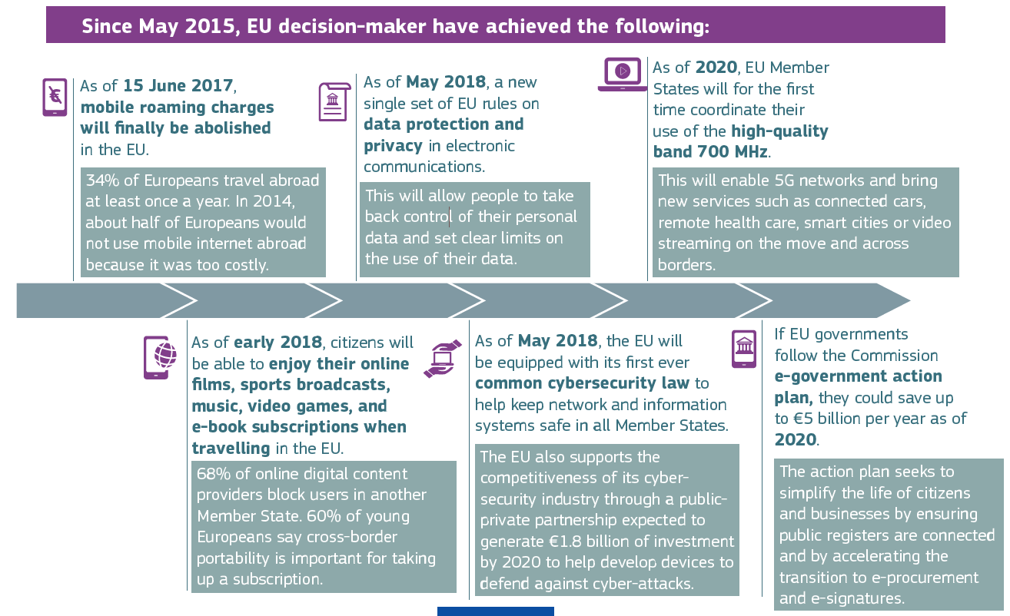
Ορόσημα Ψηφιακής Ενιαίας Αγοράς

Slide 14
Σχέδιο Δράσης 2016-2020
Εκσυγχρονισμός της δημόσιας διοίκησης με ΤΠΕ, με τη χρήση βασικών ψηφιακών καταλυτικών παραγόντων
Διευκόλυνση της διασυνοριακής κινητικότητας με διαλειτουργικές ψηφιακές δημόσιες υπηρεσίες
Διευκόλυνση της ψηφιακής αλληλεπίδρασης μεταξύ των διοικήσεων και των πολιτών/επιχειρήσεων για την παροχή δημόσιων υπηρεσιών υψηλής ποιότητας
Ευρωπαϊκό (2016-2020): COM(2016) 179 http://eur-lex.europa.eu/legal-content/EL/ALL/?uri=CELEX:52016DC0179
Ελληνικό (2014-2020): http://www.minadmin.gov.gr/wp-content/uploads/20141219_Action_Plan.pdf

Slide 15
Όραμα Σχεδίου Δράσης 2016-2020
«Έως το 2020, οι δημόσιες διοικήσεις και οι δημόσιοι οργανισμοί στην Ευρωπαϊκή Ένωση πρέπει να είναι ανοικτοί, αποδοτικοί και χωρίς αποκλεισμούς, παρέχοντας σε όλους τους πολίτες και σε όλες τις επιχειρήσεις στην ΕΕ εξατομικευμένες, φιλικές προς τον χρήστη, διατερματικές ψηφιακές δημόσιες υπηρεσίες, χωρίς σύνορα. Εφαρμόζονται καινοτόμες προσεγγίσεις για τον σχεδιασμό και την παροχή καλύτερων υπηρεσιών ανάλογα με τις ανάγκες και τις απαιτήσεις των πολιτών και των επιχειρήσεων. Οι δημόσιες διοικήσεις αξιοποιούν τις ευκαιρίες που προσφέρει το νέο ψηφιακό περιβάλλον για τη διευκόλυνση των συναλλαγών τους τόσο με τους ενδιαφερόμενους φορείς όσο και μεταξύ τους.»

Slide 16
Βασικές αρχές Σχεδίου Δράσης 2016-2020 (1)
Εξ ορισμού ψηφιακός χαρακτήρας: Προτιμώμενη επιλογή η παροχή υπηρεσιών με ψηφιακά μέσα – εναλλακτικά κανάλια συνεχίζουν να υφίστανται
Ενιαία σημεία επαφής
Υπηρεσίες μίας στάσης και μέσω διαφόρων διαύλων επικοινωνίας.
Αρχή «μόνον άπαξ»: οι πολίτες και οι επιχειρήσεις υποβάλλουν τις ίδιες πληροφορίες μόνο μία φορά σε μια δημόσια διοίκηση
Τήρηση των κανόνων για την προστασία των δεδομένων
Κατάργηση των αποκλεισμών και προσβασιμότητα: οι ψηφιακές υπηρεσίες καλύπτουν ανάγκες όπως αυτές των ηλικιωμένων και των ατόμων με αναπηρίες

Slide 17
Βασικές αρχές Σχεδίου Δράσης 2016-2020 (2)
Ανοικτός χαρακτήρας και διαφάνεια: Διαμοιρασμός δεδομένων, έλεγχος από τον χρήστη και δυνατότητα παρακολούθησης των διοικητικών διαδικασιών
Εξ ορισμού διασυνοριακός χαρακτήρας
Εξ ορισμού διαλειτουργικός χαρακτήρας
Αξιοπιστία και ασφάλεια: σημαντικές προϋποθέσεις για την ενίσχυση της εμπιστοσύνης και την υιοθέτηση των ψηφιακών υπηρεσιών

Slide 18
Εκσυγχρονισμός της δημόσιας διοίκησης με ΤΠΕ, με τη χρήση βασικών ψηφιακών καταλυτικών παραγόντων (1)
Δράσεις | Ημ/νία στόχος
1. Θα υποστηρίξει τη μετάβαση των κρατών μελών προς πλήρως ηλεκτρονικές δημόσιες συμβάσεις και τη χρήση μητρώων συμβάσεων. | 2019
2. Θα επιταχύνει την υιοθέτηση των υπηρεσιών eIDAS, συμπεριλαμβανομένης της ηλεκτρονικής ταυτοποίησης και της ηλεκτρονικής υπογραφής. | 2016
3. Θα διασφαλίσει τη μακροπρόθεσμη βιωσιμότητα της υποδομής διασυνοριακών ψηφιακών υπηρεσιών. | 2018

Slide 19
Εκσυγχρονισμός της δημόσιας διοίκησης με ΤΠΕ, με τη χρήση βασικών ψηφιακών καταλυτικών παραγόντων (2)
Δράσεις | Ημ/νία στόχος
4. Θα υποβάλει αναθεωρημένη έκδοση του ευρωπαϊκού πλαισίου διαλειτουργικότητας (ΕΠΔ) και θα στηρίξει την υιοθέτησή του από τις εθνικές διοικήσεις. | 2016-2019
5. Θα συντονίσει την ανάπτυξη πρωτοτύπου για την κατάρτιση ευρωπαϊκού καταλόγου προτύπων ΤΠΕ για τις δημόσιες συμβάσεις. | 2017
6. Η Επιτροπή θα χρησιμοποιήσει τα κοινά δομοστοιχεία, όπως οι υποδομές ψηφιακών υπηρεσιών του μηχανισμού «Συνδέοντας την Ευρώπη» | 2016-2019

Slide 20
Διευκόλυνση της διασυνοριακής κινητικότητας με διαλειτουργικές ψηφιακές δημόσιες υπηρεσίες (1)
Δράσεις - Η Επιτροπή: | Ημ/νία στόχος
7. Θα υποβάλει πρόταση για τη δημιουργία ενιαίας ψηφιακής πύλης - Κανονισμός COM(2017) 256 | 2017
8. Θα καταστήσει τη διαδικτυακή πύλη της ευρωπαϊκής ηλεκτρονικής δικαιοσύνης υπηρεσία μίας στάσης για την παροχή πληροφοριών σχετικά με θέματα ευρωπαϊκής δικαιοσύνης. – https://e-justice.europa.eu/home.do | 2016
9. Θα δημιουργήσει σε συνεργασία με τα κράτη μέλη την υποχρεωτική διασύνδεση όλων των μητρώων επιχειρήσεων των κρατών μελών. Business Registers Interconnection System (BRIS) | 2017
10. Θα προωθήσει περαιτέρω την ηλεκτρονική διασύνδεση των μητρώων αφερεγγυότητας. https://e-justice.europa.eu/content_interconnected_insolvency_registers_search-246-en.do | 2019

Slide 21
Διευκόλυνση της διασυνοριακής κινητικότητας με διαλειτουργικές ψηφιακές δημόσιες υπηρεσίες (2)
Δράσεις - Η Επιτροπή: | Ημ/νία στόχος
11. Θα υποβάλει πρωτοβουλία για τη διευκόλυνση της εφαρμογής ψηφιακών λύσεων σε όλη τη διάρκεια ζωής μιας επιχείρησης. | 2017
12. Θα δρομολογήσει πιλοτική εφαρμογή της αρχής «μόνον άπαξ» για τις επιχειρήσεις. http://www.toop.eu/ | 2016
13. Θα δημιουργήσει υπηρεσία μιας στάσης για τους σκοπούς της υποβολής εκθέσεων στις θαλάσσιες μεταφορές και της ψηφιοποίησης των παραστατικών μεταφοράς. | 2018

Slide 22
Διευκόλυνση της διασυνοριακής κινητικότητας με διαλειτουργικές ψηφιακές δημόσιες υπηρεσίες (3)
Δράσεις - Η Επιτροπή: | Ημ/νία στόχος
14. Θα ολοκληρώσει την καθιέρωση της ηλεκτρονικής ανταλλαγής πληροφοριών για την κοινωνική ασφάλιση (Electronic Exchange of Social Security Information - EESSI). | 2019
15. Θα αναπτύξει περαιτέρω την ευρωπαϊκή πύλη για την επαγγελματική κινητικότητα του δικτύου EURES. | 2017
16. Θα στηρίξει τα κράτη μέλη στην ανάπτυξη διασυνοριακών υπηρεσιών ηλεκτρονικής υγείας (eHealth). | 2016- 2018

Slide 23
Διευκόλυνση της ψηφιακής αλληλεπίδρασης μεταξύ των διοικήσεων και των πολιτών/επιχειρήσεων για την παροχή δημόσιων υπηρεσιών υψηλής ποιότητας
Δράσεις - Η Επιτροπή: | Ημ. στόχος
18. Θα διερευνήσει τη δυνατότητα εφαρμογής της αρχής «μόνον άπαξ» για τους πολίτες σε διασυνοριακό πλαίσιο. | 2019
19. Θα επιταχύνει την ανάπτυξη και την υιοθέτηση της υποδομής χωρικών δεδομένων της οδηγίας INSPIRE. | 2016-2020
20. Θα προβεί σε μετασχηματισμό των ιστοτόπων της για την υποστήριξη της ενίσχυσης της δέσμευσης και της συμμετοχής των πολιτών και των επιχειρήσεων στα προγράμματα και στις διαδικασίες χάραξης πολιτικής της ΕΕ. | 2018

Slide 24
Καταστήματα μιας Στάσης
Ο χαρακτηρισμός “κατάστημα μιας στάσης” (one-stop shop) δίνεται σε επιχειρήσεις που είναι ικανές να ικανοποιήσουν όλα όσα χρειάζονται οι πελάτες τους αναφορικά με μια συγκεκριμένη σειρά αγαθών και υπηρεσιών
Η ορολογία πλέον περιλαμβάνει αγαθά και υπηρεσίες που προσφέρονται μέσα από διαδικτυακούς τόπους

Slide 25
Απαιτήσεις Καταστημάτων μιας Στάσης
Ο χρήστης:
Δεν είναι αναγκαίο να γνωρίζει τρόπο λειτουργίας και δομή φορέων ΔΔ
Έρχεται σε επαφή αποκλειστικά με το σημείο εκκίνησης
Έχει συνεχή (online) ενημέρωση για τη ροή της υπόθεσης
Παραλαμβάνει το αποτέλεσμα από ένα σημείο
Παραλαμβάνει το προϊόν κατά το δυνατόν ηλεκτρονικά
Εξασφαλισμένη η ασφάλεια και η ποιότητα της παρεχόμενης υπηρεσίας

Slide 26
Τυπικό Παράδειγμα διαλειτουργικής υπηρεσίας – αρχιτεκτονική (1)
Nr | Βήμα | Λειτουργία
1 | Αναγνώριση οικονομικού φορέα | eID ← εξουσιοδοτήσεις
2 | Η υπηρεσία eService αποφασίζει ποια δεδομένα χρειάζονται | Αποφασίζει ποια στοιχεία θα πρέπει να μεταφερθούν (Σημασιολογική απεικόνιση)
3 | Εντοπισμός που βρίσκονται τα δεδομένα που ζητούνται | Αναζήτηση δυνατοτήτων παροχής στοιχείων και σχετική τοποθεσία (Σημασιολογική αντιστοίχηση)

Slide 27
Τυπικό Παράδειγμα διαλειτουργικής υπηρεσίας – αρχιτεκτονική (2)
Nr | Βήμα | Λειτουργία
4 | Προσδιορισμός των όρων και των προϋποθέσεων (Θεσμικές, κόστος κλπ) που σχετίζονται με τα δεδομένα στην πλευρά του παρόχου δεδομένων (όχι πάντα απαραίτητο) | Αναζήτηση προϋποθέσεων παροχής στοιχείων
5 | Αίτημα για παροχή δεδομένων | η-έγγραφο + η-μεταφορά + εμπιστοσύνη + σημασιολογική απεικόνιση
6 | Επαλήθευση και ανάλυση του αιτήματος από τον πάροχο δεδομένων | Μη αποποίηση και ιχνηλασιμότητα + εμπιστοσύνη + μετασχηματισμοί

Slide 28
Τυπικό Παράδειγμα διαλειτουργικής υπηρεσίας – αρχιτεκτονική (3)
Nr | Βήμα | Λειτουργία
7 | Δημιουργία Απάντησης | η-έγγραφο + σημασιολογική απεικόνιση
8 | Αποστολή Απάντησης | η-μεταφορά
9 | Δεδομένα που πρέπει να ληφθούν από τον Καταναλωτή Δεδομένων) | σημασιολογική απεικόνιση

Slide 29
Διασυνοριακό σενάριο αρχιτεκτονικής Once Only

Slide 30
Σενάριο : Simple pull (Μόνον Άπαξ)
Καταναλωτής
δεδομένων
Πάροχος
Δεδομένων
Αναγνώριση Οικ.Φορ.
TOOP
Προσδιορισμός απαιτουμενων δεδομένων
Ανακάλυψη
Δημοσίευση
Δυνατότητες Παρόχου Δεδομένων
Συγκατάθεση
Προετοιμασία αιτήματος δεδομένων
Αποστολή
Λήψη
Επεξεργασία Αιτήματος Δεδομένων
Αίτημα δεδομένων
Μετάφραση δεδομένων
Semantics
Μετάφραση δεδομένων
Επεξεργασία Απάντησης
Λήψη
Αποστολή
Προετοιμασία Απάντησης
Απάντηση δεδομένων

Slide 31
Σενάριο : Notify and push (Μόνον Άπαξ)
DATA CONSUMER
Map Semantics
DATA PROVIDER
Aware of EO
Translate Data
Obtain Consent
TOOP
Subscribe
Publish
Event: EO Data Change
Notification Capability
Process Notification
Receive
Broadcast
Prepare Notification
Data Change Notification
Decision to accept Data
Send
Receive
Process Acceptance
Data Change Acceptance
Process Data Update
Receive
Send
Prepare Data Update
Data Update

Slide 32
Τέλος Ενότητας 1.3

Slide 33
Χρηματοδότηση
Το παρόν εκπαιδευτικό υλικό έχει αναπτυχθεί στο πλαίσιο του εκπαιδευτικού έργου του ΕΚΔΔΑ.
Το έργο με το ακρωνύμιο SlideWiki «Large-scale pilots for collaborative OpenCourseWare authoring, multiplatform delivery and Learning Analytics» έχει χρηματοδοτήσει μόνο την αναδιαμόρφωση του εκπαιδευτικού υλικού.
Το έργο υλοποιείται στο πλαίσιο του Ευρωπαϊκού προγράμματος Έρευνας «Horizon 2020» και χρηματοδοτείται από την Ευρωπαϊκή Ένωση.

Slide 34
Σημειώματα

Slide 35
Σημείωμα Ιστορικού Εκδόσεων Έργου
Το παρόν έργο αποτελεί την έκδοση 1.0.
Έχουν προηγηθεί οι κάτωθι εκδόσεις:
Έκδοση διαθέσιμη εδώ.

Slide 36
Σημείωμα Αδειοδότησης
Το παρόν υλικό διατίθεται με τους όρους της άδειας χρήσης Creative Commons Αναφορά, Μη Εμπορική Χρήση Παρόμοια Διανομή 4.0 [1] ή μεταγενέστερη, Διεθνής Έκδοση.
Εξαιρούνται τα αυτοτελή έργα τρίτων π.χ. φωτογραφίες, διαγράμματα κ.λ.π., τα οποία εμπεριέχονται σε αυτό και τα οποία αναφέρονται μαζί με τους όρους χρήσης τους στο «Σημείωμα Χρήσης Έργων Τρίτων».

Slide 37
Διατήρηση Σημειωμάτων
Οποιαδήποτε αναπαραγωγή ή διασκευή του υλικού θα πρέπει να συμπεριλαμβάνει:
το Σημείωμα Αναφοράς
το Σημείωμα Αδειοδότησης
τη δήλωση Διατήρησης Σημειωμάτων
το Σημείωμα Χρήσης Έργων Τρίτων (εφόσον υπάρχει)
μαζί με τους συνοδευόμενους υπερσυνδέσμους.

